Slide 1






FIAP
Home
Content
Contact
Introduction to
ORACLE LINUX
Pedro Herani, Enrico Lee, Nycollas Chagas, Victor Martins

Slide 2


FIAP
Home
Content
Contact
  UEK vs. RHCK
  Ksplice
  Licenciamento
  Guia de instalação
  Hardening de rede e firewall
  Scripts
  5 perguntas
SUMÁRIO

Slide 3
FIAP
Home
Content
Contact
  O Oracle Linux é distribuído pela Oracle Corporation desde 2006
  A distribuição é oferecida para download gratuito
  O suporte comercial com contratação opcional
  Oracle Linux mantém compatibilidade binária com aplicações RHEL.
ORACLE
LINUX

Slide 4
FIAP
Home
Content
Contact
  2 Tipos distintos de Kernel
  UEK mais próximo do mainline
  RHCK previsibilidade de comportamento idêntico ao RHEL
  Kernel e hardening impactam cibersegurança.
UEK VS. RHCK

Slide 5



FIAP
Home
Content
Contact
KSPLICE
  Atualização de kernel sem interrupção de serviço
  O Ksplice é tecnologia proprietária da Oracle
  Substituição, em memória, de trechos de código do kernel já carregado.
  Possui limitações de escopo

Slide 6
FIAP
Home
Content
Contact
  O acesso ao Ksplice para uso em ambiente on-premises
  o Ksplice está disponível de forma nativa
  Suporta tanto o UEK quanto o RHCK
  Mudanças estruturais profundas em estruturas de dados
  Kpatch é uma tecnologia de atualização dinâmica do kernel Linux
  Red Hat oferece o kpatch como mecanismo equivalente de live patching
KSPLICE

Slide 7


FIAP
Home
Content
Contact
LICENCIAMENTO
  Sistema operacional: pode ser baixado, usado e distribuído gratuitamente.
  Código-fonte: baseado em software de código aberto, principalmente o kernel Linux.
  Suporte Oracle: é pago e oferece suporte técnico, atualizações e recursos empresariais.
  Atualizações: podem ser obtidas gratuitamente, sem necessariamente contratar suporte.
  Recursos empresariais: algumas funcionalidades e serviços da Oracle dependem de uma assinatura de suporte.

Slide 8

FIAP
Home
Content
Contact
ESTRUTURAÇÃO DO SISTEMA

Slide 9
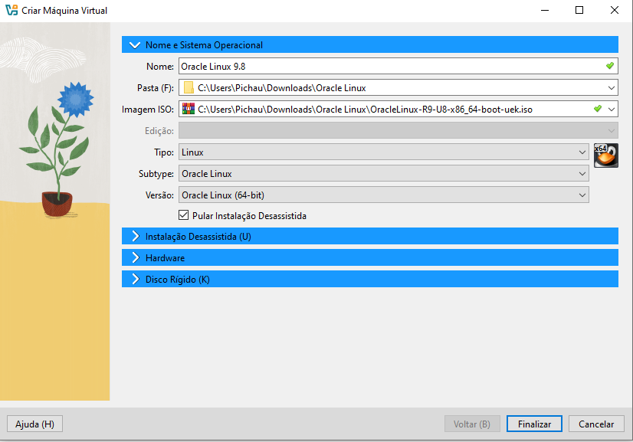

Slide 10
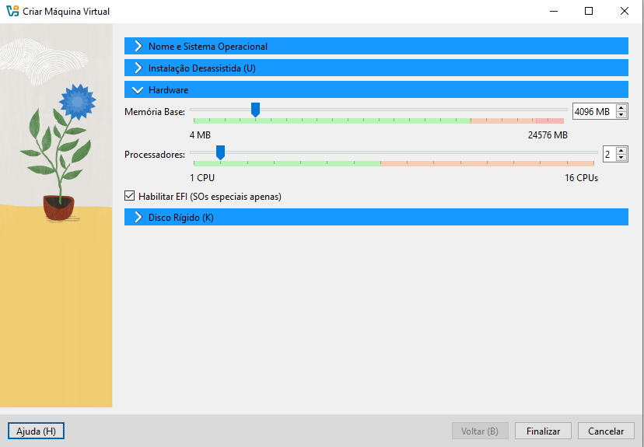

Slide 11
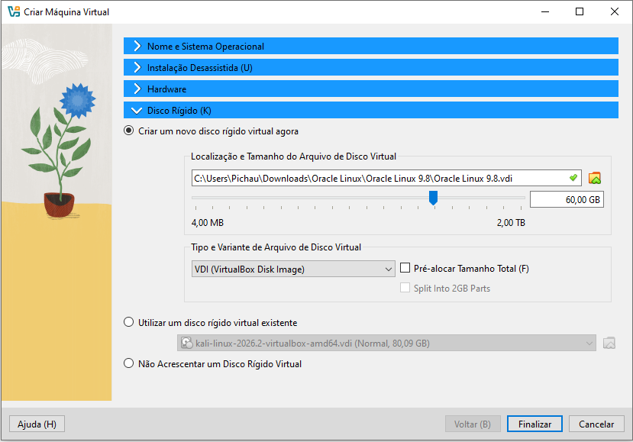

Slide 12
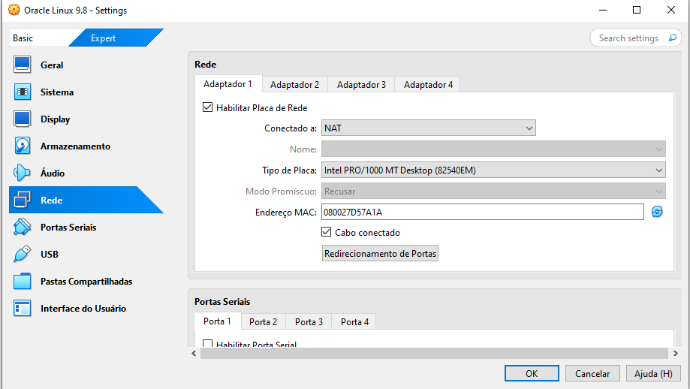

Slide 13
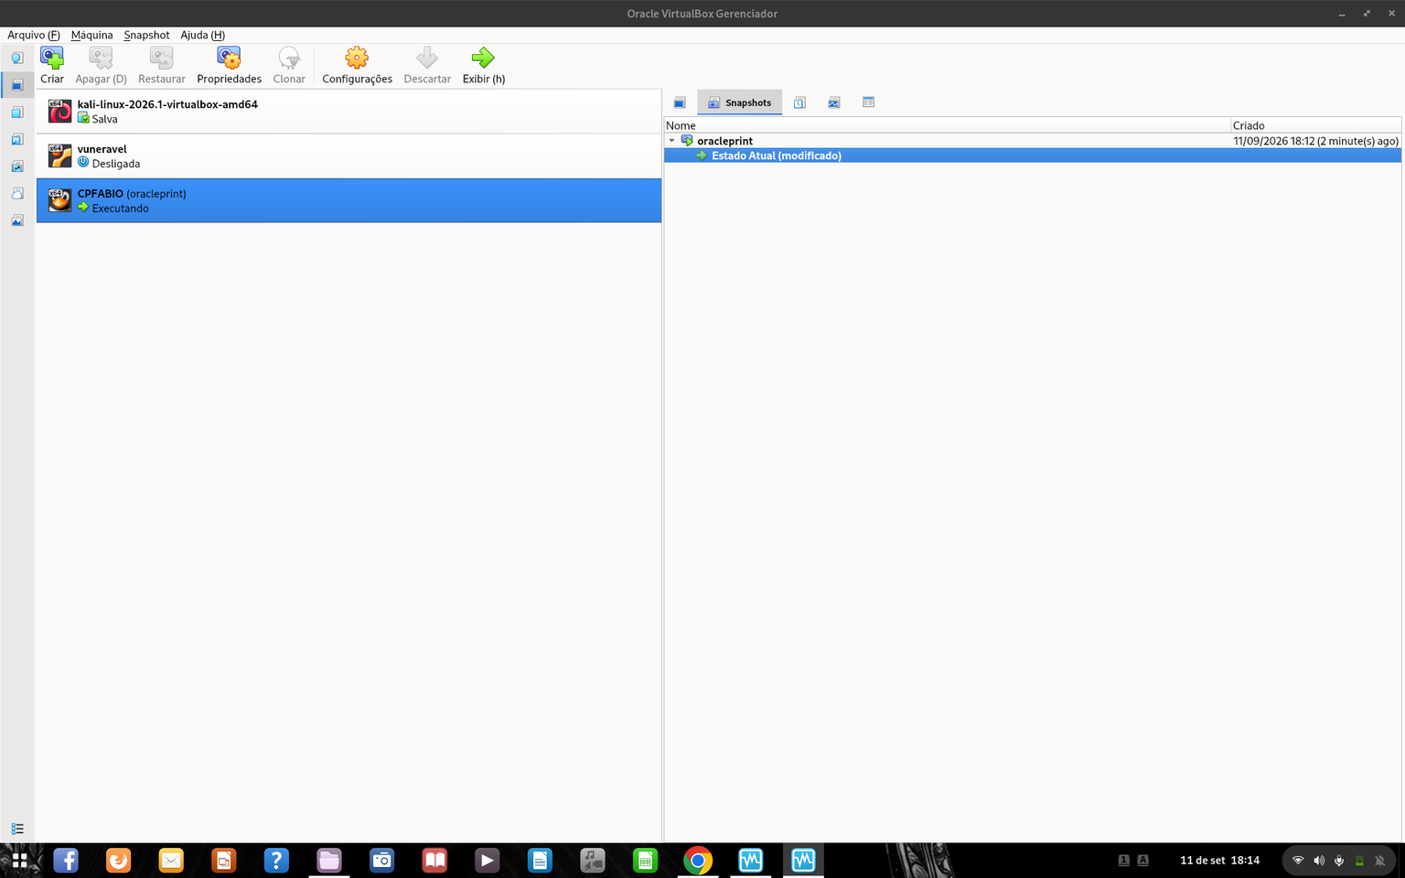

Slide 14
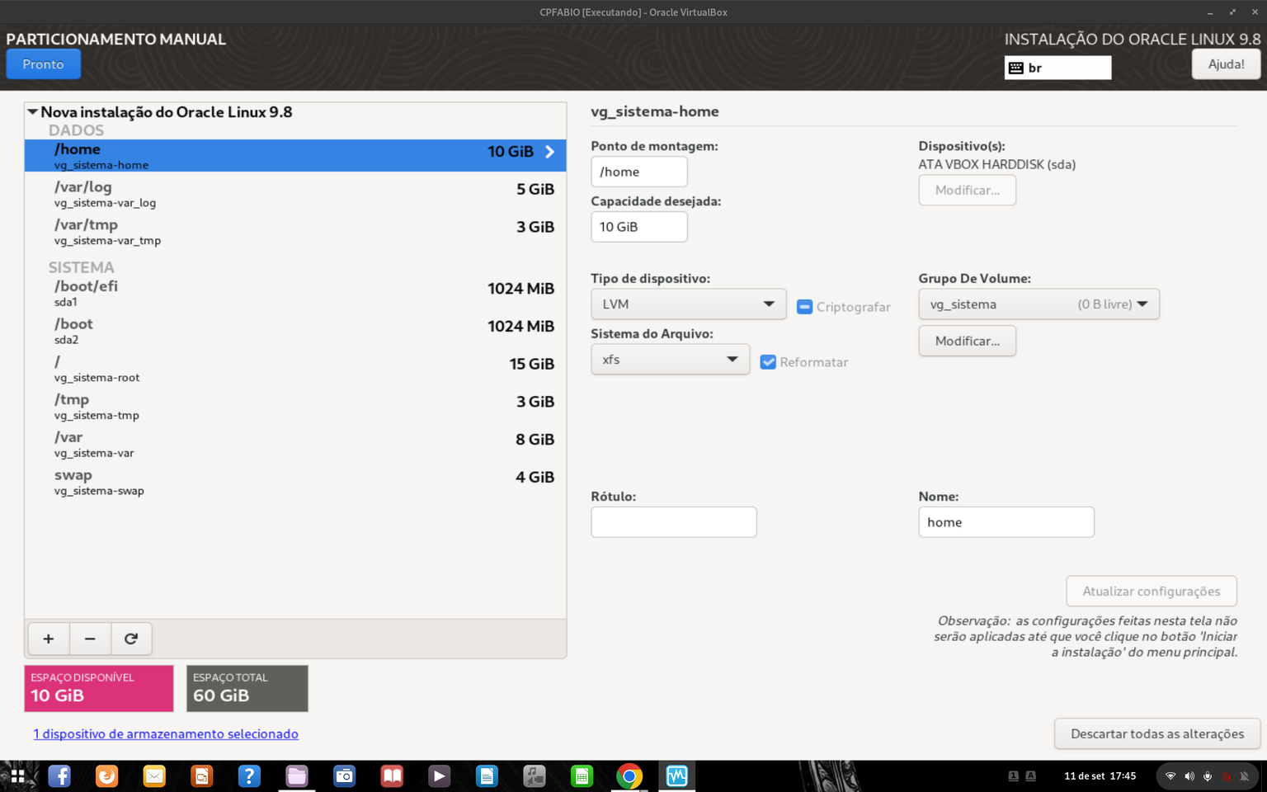

Slide 15
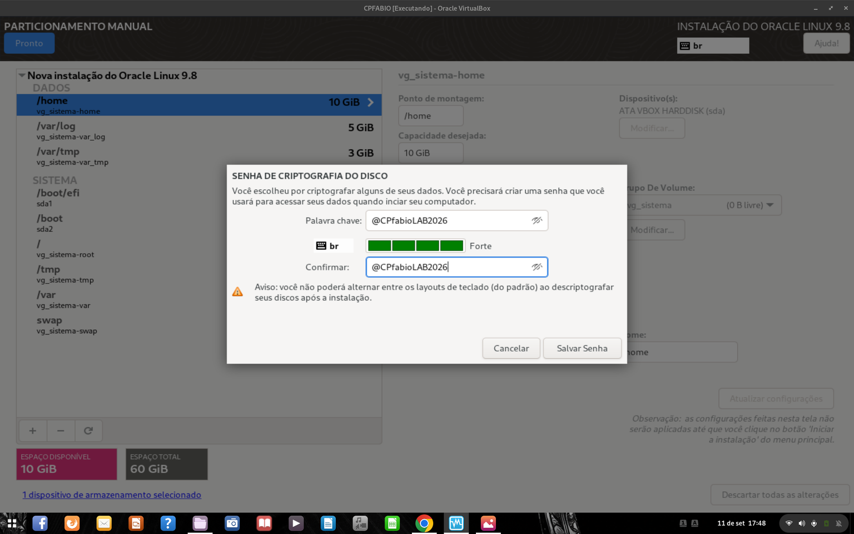

Slide 16
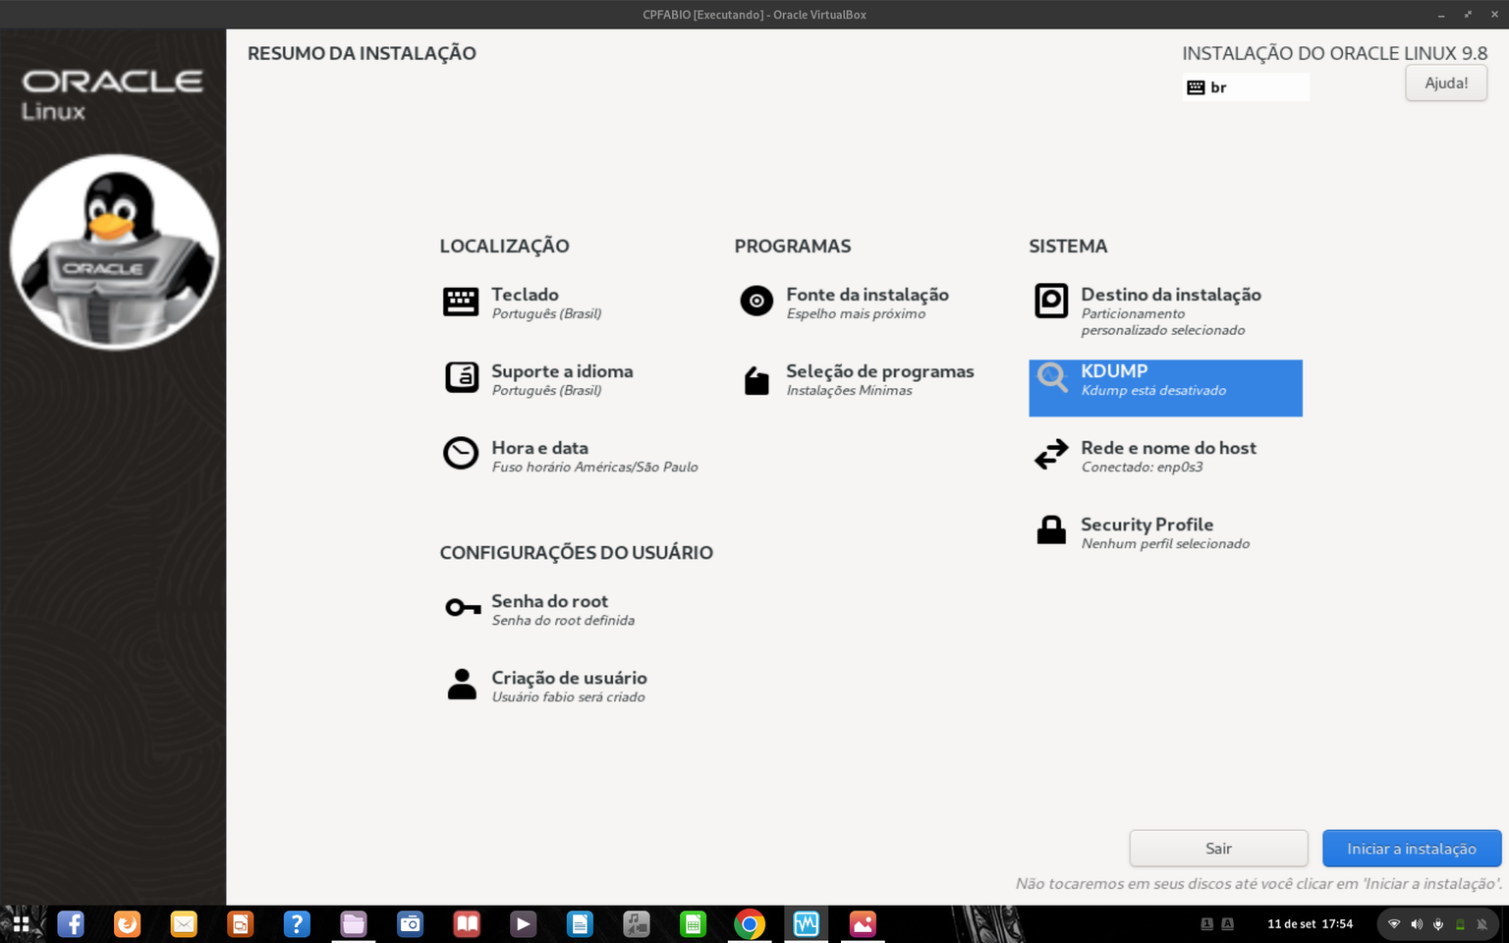

Slide 17
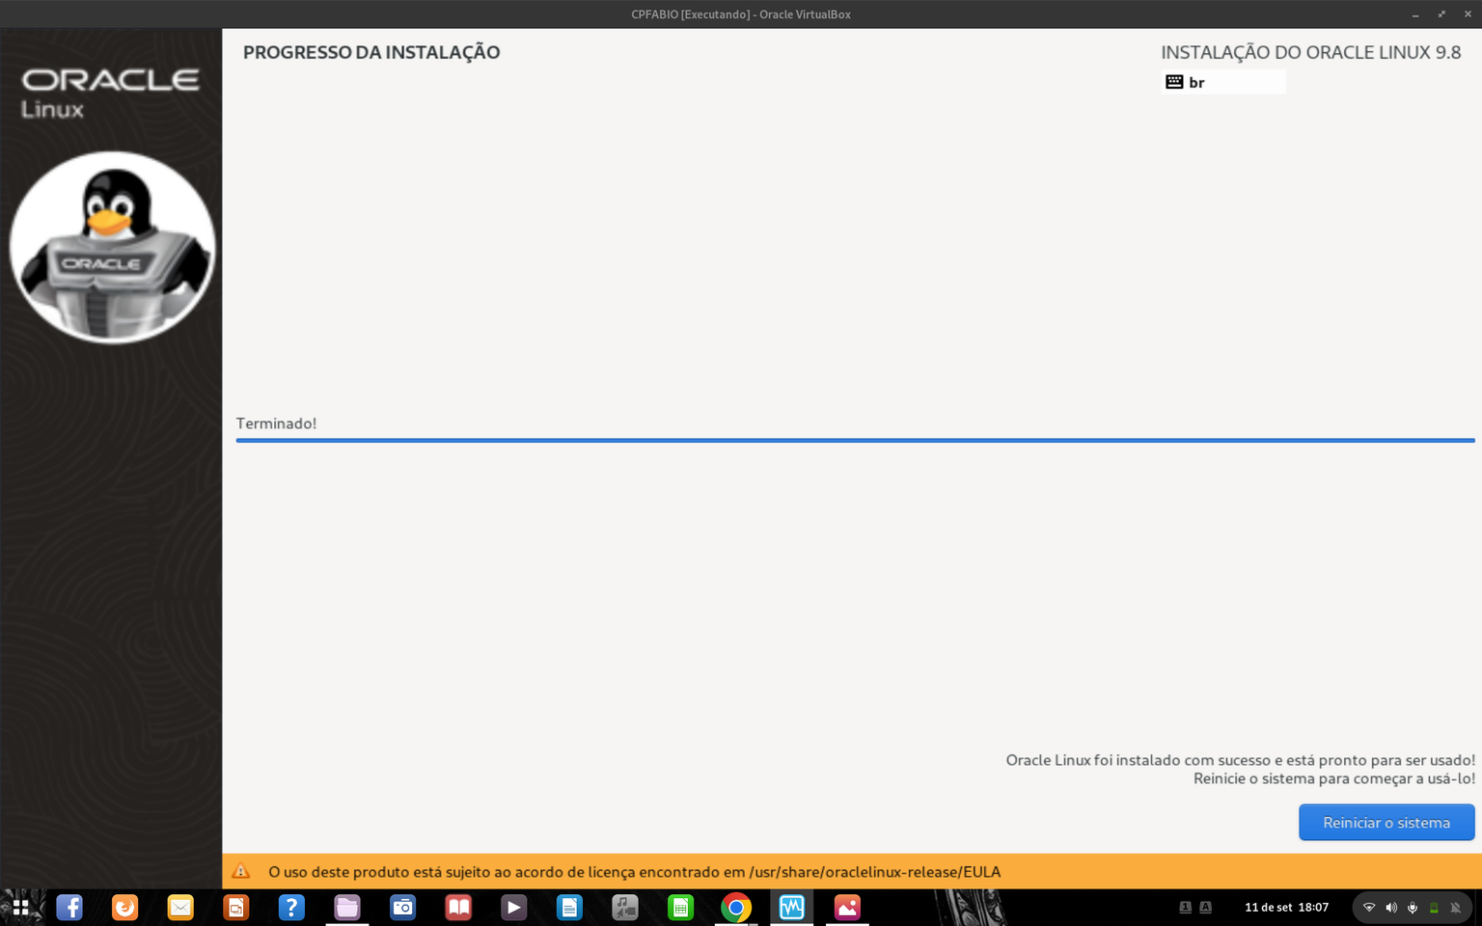

Slide 18
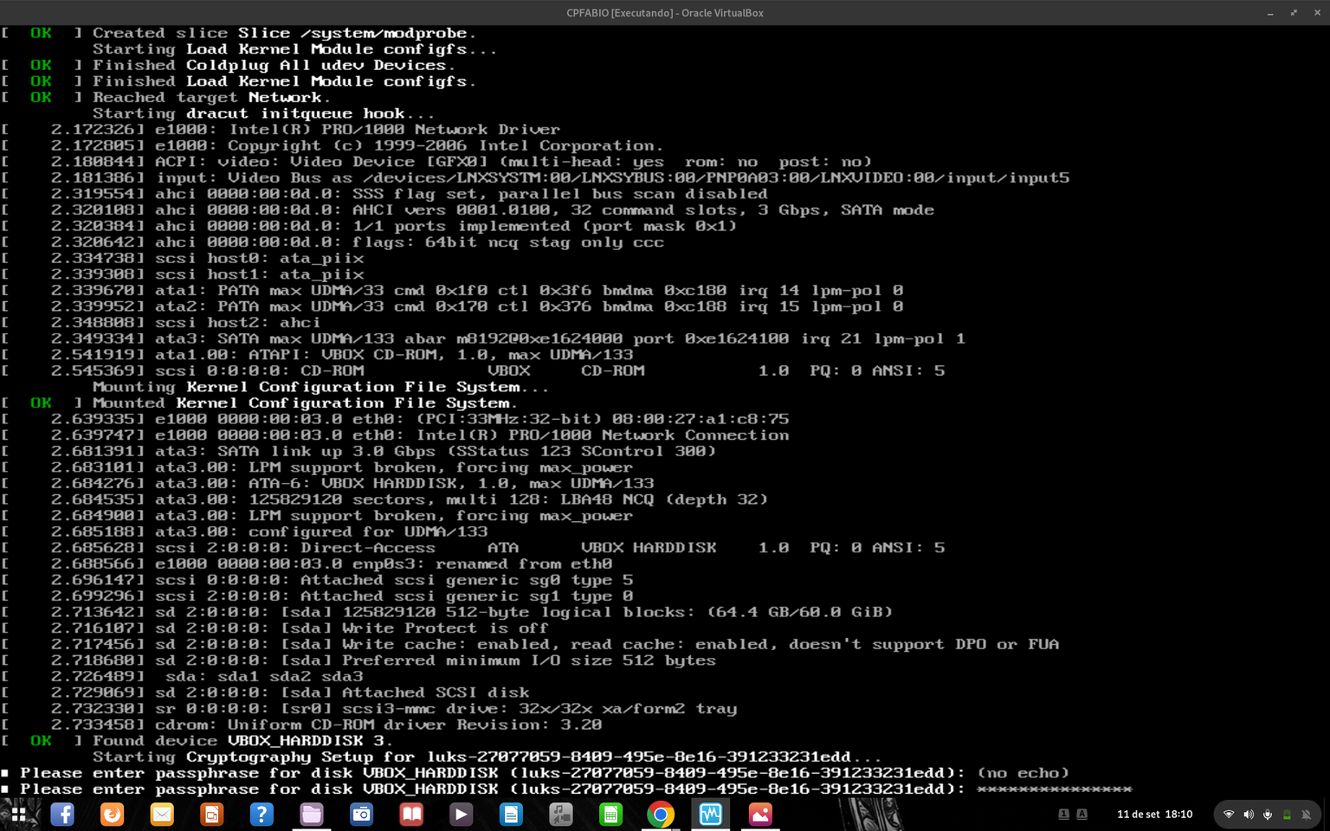

Slide 19
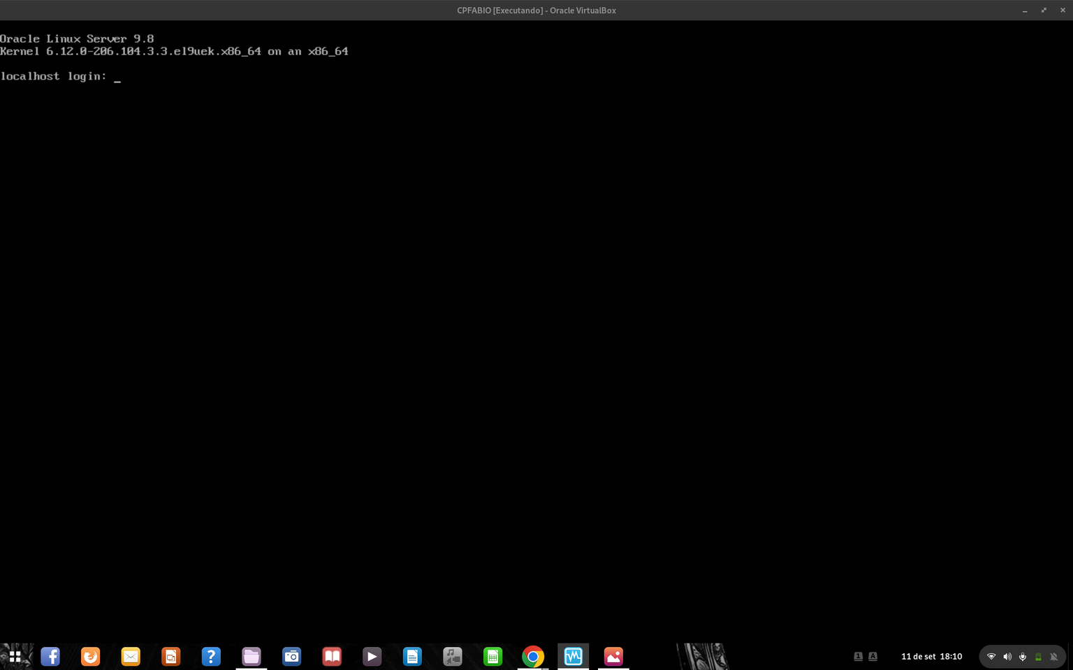

Slide 20
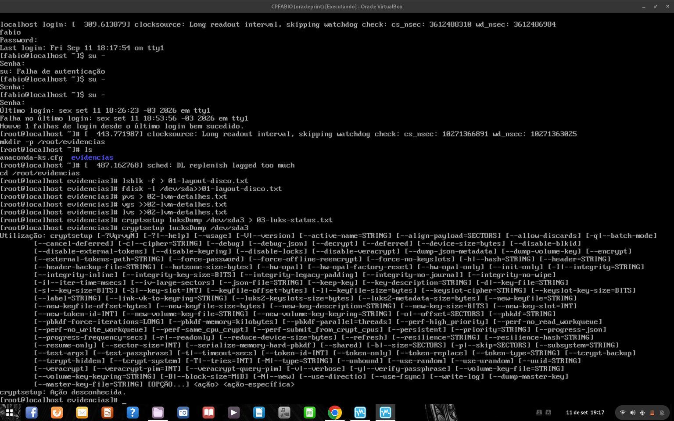

Slide 21
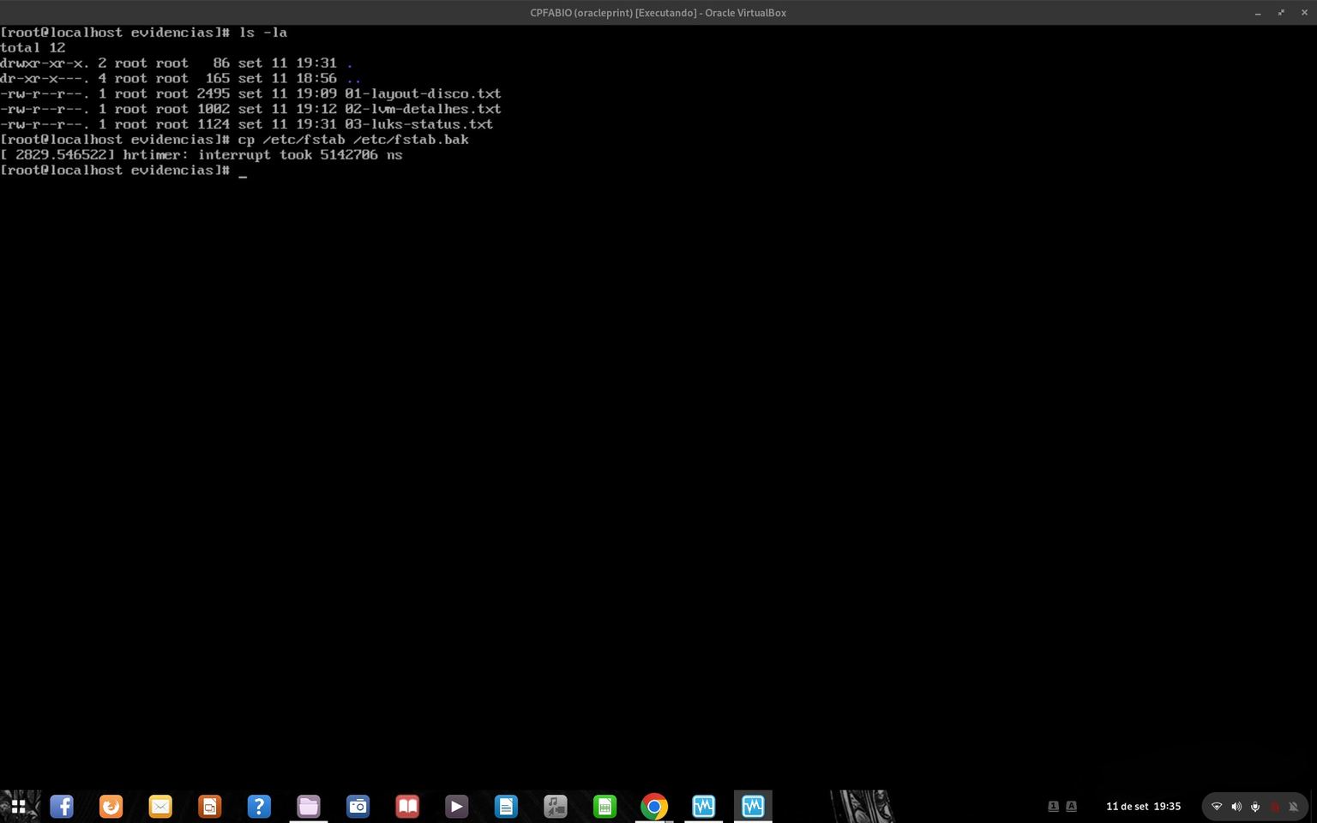

Slide 22
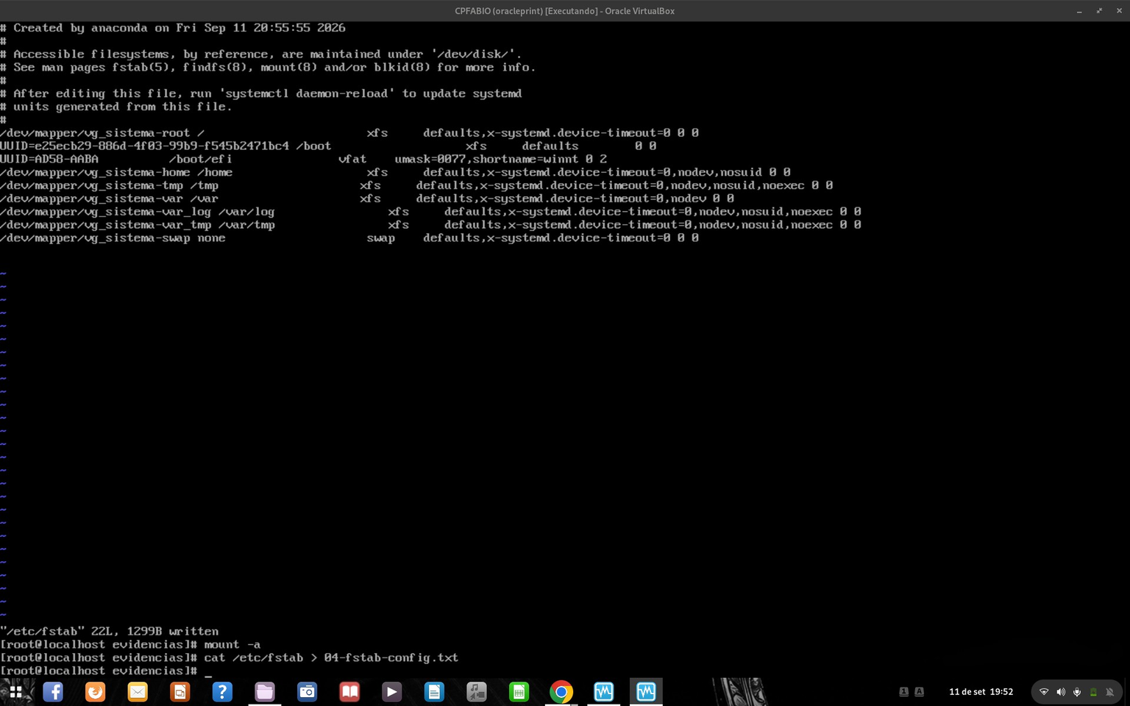

Slide 23


FIAP
Home
Content
Contact
SCRIPT
--------------------========Script========---------------------
Nome= net-hardening.sh
local do arquivo= /usr/local/sbin
Hardening de Rede = Fortalecer a segurança de uma infraestrutura de rede para reduzir riscos e dificultar ataques cibernéticos.
Firewalld = Ferramenta de gerenciamento de firewall dinâmica usada em sistemas Linux para controlar o tráfego de dados de entrada e saída.
*Use esse comando abaixo para se informar sobre os parâmetros do script:
sudo /usr/local/sbin/net-hardening.sh -h
================================================================
---========Evidencias========---
ShellCheck → sem erros
bash -n → OK
--dry-run → código 0
execução real → código 0
--restore → código 0
SSH port:2222 → preservado
================================

Slide 24


FIAP
Home
Content
Contact
  PERGUNTA: Qual é a relação do Oracle Linux com o RHEL?
  PERGUNTA: Qual é sua principal vantagem do Ksplice ?
PERGUNTAS

Slide 25
FIAP
Home
Content
Contact
  PERGUNTA:Quais são os dois kernels disponíveis no Oracle Linux?
A) UEK e RHCK
B) SELinux e LUKS
C) RPM e DNF
D) Ksplice e Kpatch
  Sobre o licenciamento do Oracle Linux, qual alternativa está correta?
A) O sistema operacional só pode ser usado mediante pagamento.
B) O Oracle Linux pode ser baixado e usado gratuitamente, mas o suporte Oracle é pago.
C) O código-fonte do Oracle Linux é totalmente fechado.
D) As atualizações só podem ser obtidas com uma assinatura.
3.Qual é a principal função do Firewalld no Oracle Linux?
A) Gerenciar o tráfego de dados de entrada e saída.
B) Atualizar o kernel automaticamente.
C) Criptografar os arquivos do sistema.
D) Gerenciar os usuários do sistema.
PERGUNTAS

Slide 26
FIAP
Home
Content
Contact
  A Oracle Linux mantém compatibilidade binária com aplicações RHEL.
  Aplicar atualizações de kernel sem interromper serviços do sistema
GABARITO
  A
  B
  A

Slide 27

FIAP
Home
Content
Contact
OBRIGADO!:)
INICIO
FECHAR

